Slide 1
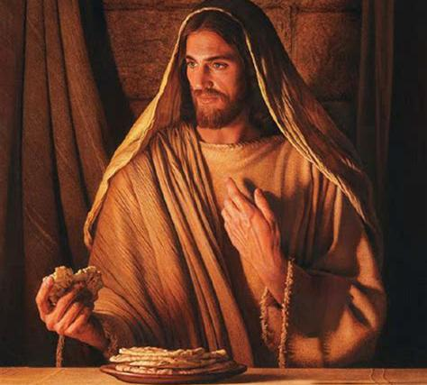
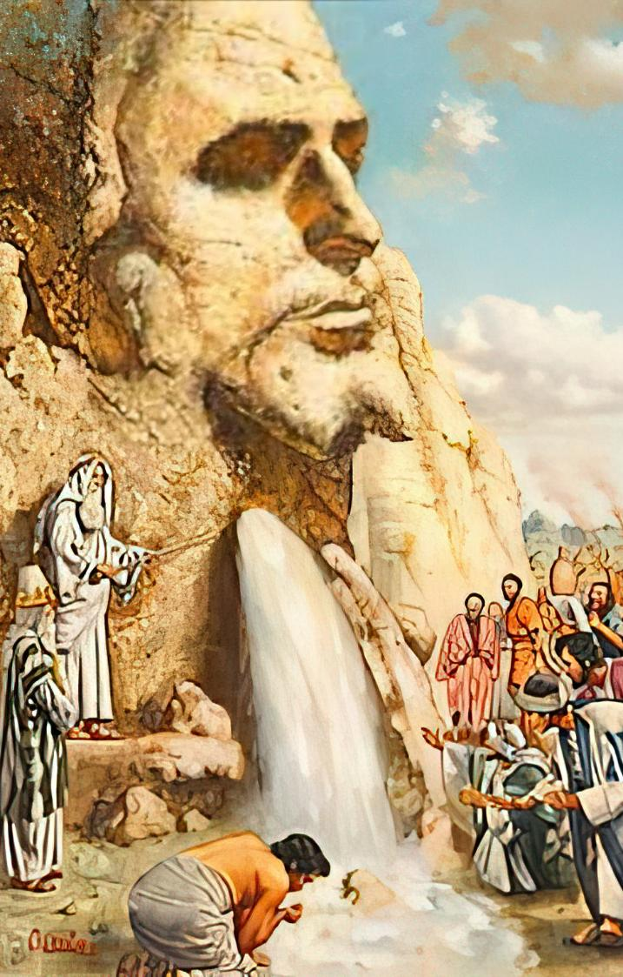
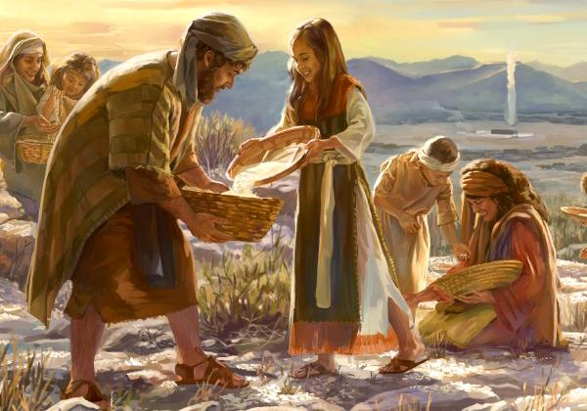
E PAN I AWA DI BIDA
Lès 7 pa Ougùstùs 16, 2025

Slide 2
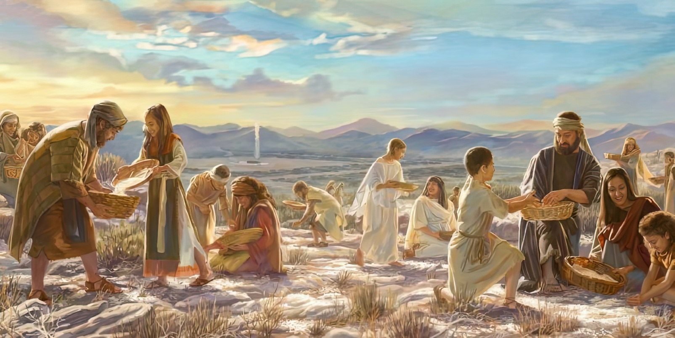

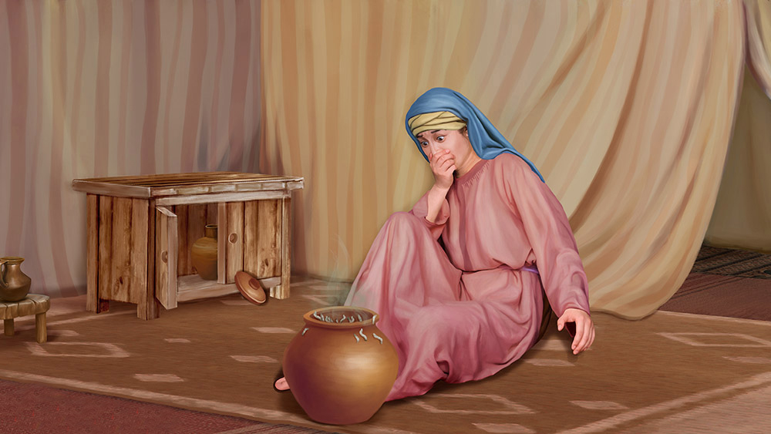
“ Y Señor a bisa Moisés, ‘ Kuantu tempu mas boso ta nenga di warda Mi mandamentunan i Mi leinan? Mira! Pasombra Señor a duna boso e Sabat; pesei E ta duna boso riba e di seis dia pan pa dos dia. Laga tur hende keda na su lugá; no laga ningun hende sali bai for di su lugá riba e di shete dia.’ Asina e pueblo a sosegá riba e di shete dia”
Eksodo 16:28–30, NKJV

Slide 3

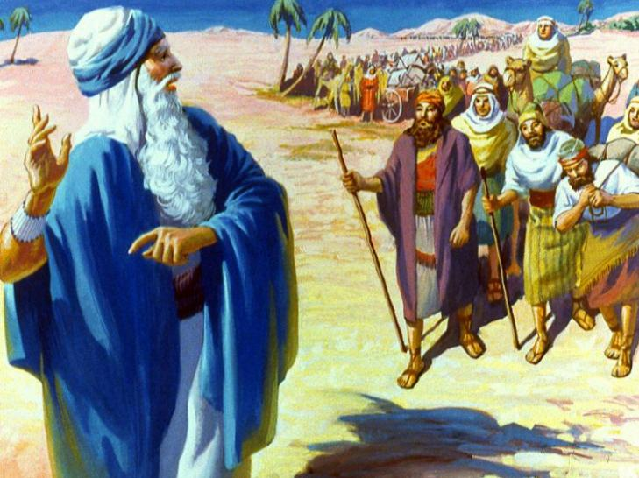
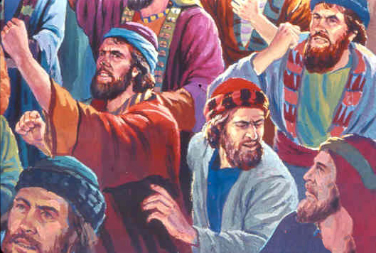
Finalmente nan a krusa e frontera di Egipto. Finalmente nan tabata riba e kaminda pa Kanaan, e tera ku tin lechi i miel na abundansia.
Pa tres dia, tur kos tabata parse perfekto. Pero e provishonnan tabata kabando. Kon nan lo por alimentá dos miyon di hende den e desierto?
Na e promé señalnan di problema, e hendenan a kuminsá keha. Nan lo a preferá di a muri na Egipto! Klaru ku nan fe mester a krese i bira mas fuerte. Pues Dios a proveé nan ku awa i pan; a protehá nan for di nan enemigunan; i a yuda nan organisá.
Awa limpi (Eksodo 15:22-27)
E pan for di shelu (Eksodo 16:1-36)
E Baranka na Horeb (Eksodo 17:1-7)
E mannan tené na laira (Eksodo 17:8-16)
Bon konseho (Eksodo 18:1-27)
E pan i awa di bida: Hesus

Slide 4

“ E eksperensia variá di e Hebreonan tabata un skol di preparashon pa nan hogar primintí na Kanaan. Dios lo kier Su pueblo den e dianan aki revisá ku un kurason humilde i spiritu siñabel e pruebanan dor di kual Israel antiguo a pasa, asina ku nan lo por wòrdu instruí den nan preparashon pa e Kanaan selestial.”
EGW (Patriarchs and Prophets, p. 293)

Slide 5


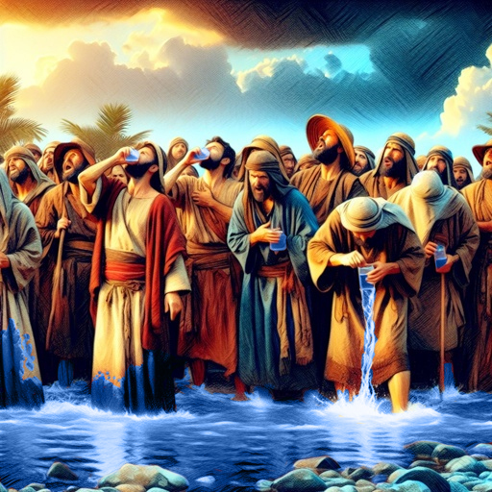
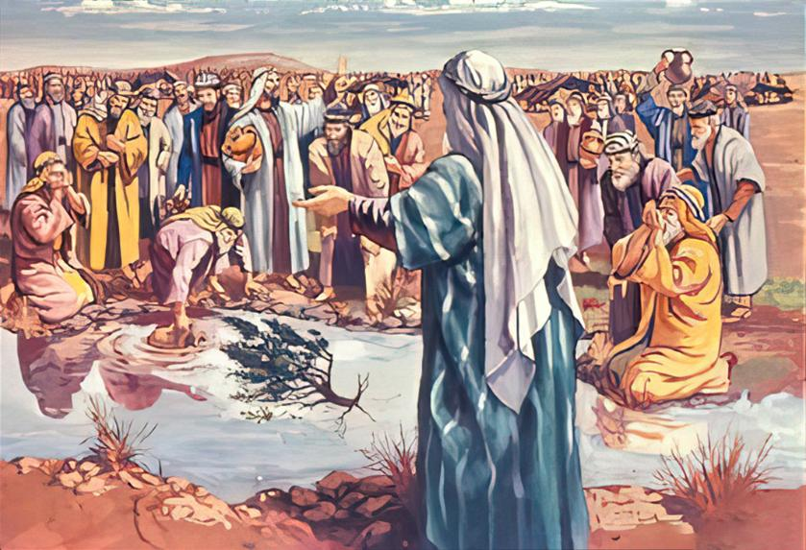
AWA LIMPIÁ(STERILISÁ)
“ Ora nan a yega Mara, nan no por a bebe esaki su awa pasombra esaki tabata marga. (Pesei e lugá ta yamá Mara.)” (Eksodo 15:23)
Si Dios ta ku nos, kon kualke kos malu lo por sosodé ku nos? Esaki a parse di ta e filosofia di e pueblo di Israel despues di a krusa e Laman Kòrá.
Deskubriendo ku e awa tabata insigur pa bebe, nan a keha, “ Kiko nos mester bebe?” (Eks. 15:24). Dios lo por a limpia e awa promé ku nan a yega, pero El a warda pa e momentu korekto.
El a pidi Moisés tambe pa yuda ehekutá e milager, pidiendo é pa tira un palu pa limpia e awanan (Eks. 15:25).
Dios kier pa nos ta konsiente di Su presensia, pa warda Su mandatonan, i pa kooperá kuNe.
Si Israel a kumpli ku Dios Su ekerimentunan (eksigensianan), obedesiendo e leinan ku Dios a duna nan, nan lo por ta sigur ku nan lo wòrdu protehá for di maldat (Eks. 15:26).

Slide 6


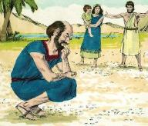
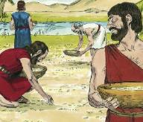
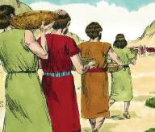
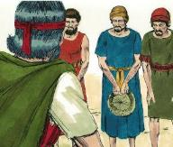
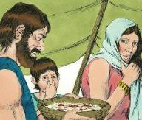
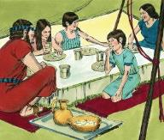
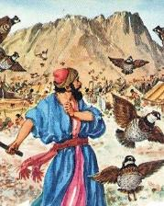
E PAN FOR DI SHELU
“ Ora ku e Israelitanan a mira esaki, nan a bisa un na otro, “ Kiko esaki ta?” Pasombra nan no tabata sa kiko e tabata. Moisés a bisa nan, “ Ta e pan ku Señor a duna boso pa kome” (Eksodo 16:15)
E deseo pa kome karni a kousa Israel pa mumurá kontra di Moisés i Aaron (Eks. 16:2-3). Pero nan murmuramente realmente tabata kontra di Dios mes (Eks. 16:8). Kiko tabata nan problema?
E pan aki for di shelu tabata berdaderamente milagroso:
Nan a lubidá e pasado
Nan a enfoká(fiha) riba e difikultatnan di e presente
Nan a pèrdè bista di e futuro primintí
Ora ku e solo sali esaki a dirti
(Eks . 16:21)
E mesun kantidat a kai pa sinku dia (Eks. 16:16)
Riba e di seis dia esaki a kai dos bes mas tantu
(Eks. 16:22)
Despues di a duna nan patrushi pa kome, Dios a proveé nan ku sufisiente pan pa alimentá nan tur dia … pa kuarenta aña! (Eks. 16:35)
Riba Sabat nada no a kai
(Eks. 16:26)
For di un dia na e otro esaki tabata yená ku bichi (Eks. 16:20)
For di Djabierne pa Sabat esaki no a bomba (Eks. 16:23-24)

Slide 7


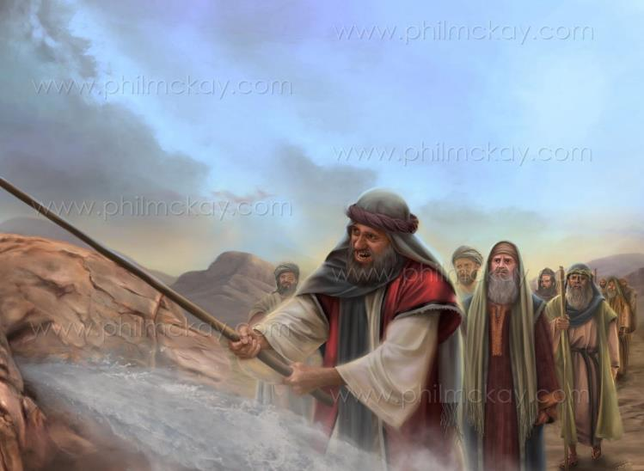
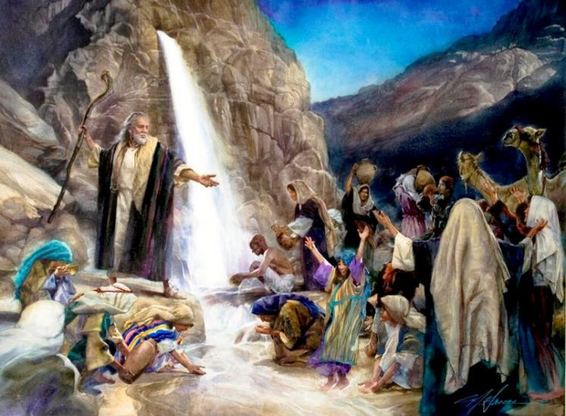
E BARANKA DO HORÈB
“ Lo Mi para einan bo dilanti banda di e baranka na Horèb. Dal e baranka, i awa lo sali for di djé pa e pueblo bebe.” Asina Moisés a hasi esaki den bista di e ansianonan di Israel” (Eksodo 17:6)
“ SEÑOR ta meimei di nos, sí òf nò ?” (Eksodo 17:7 NIV). Dios no a manda pan pa nan for di shelu tur dia? Nan no por a mira esaki den e nubia?
E inkredulidat manifestá dor di Israel ta asombroso. Pero Pablo ta avisá nos pa no kai den e mesun ehèmpel di inkredulidat (Heb. 3:12).
Apesar di nan inkredulidat, Hesus mes a splet e baranka i a sigui provee nan ku awa dor di nan biahe. E ta “ e baranka spiritual ku tabata sigui nan ” (1 Kor. 10:4).
Pa nan, komo pa nos, Kristu ta e Fuente di bida i e Dunadó di bida etèrno.

Slide 8

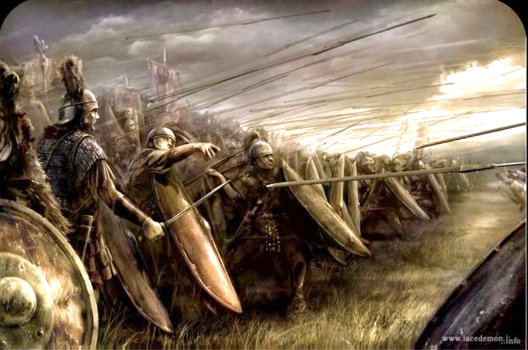
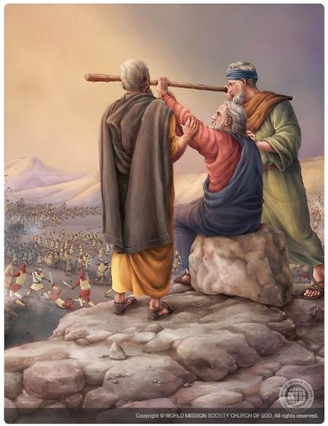
E MANNAN TENÉ NA LAIRA
“ E Amalekitanan a bini i a ataká e Israelitanan na Refidim ” (Eksodo 17:8)
Segun ku nan a avansá dor di e desierto, e Amalekitanan a ataká Israel, i Moisés a pidi Josué pa defendé nan mientras ku é, Aaron i Hur a subi e seru ku “ e bara di Dios ” (Eks. 17:8-10).
Pakiko e Amalekitanan a ataká?
Nan a tende loke Dios a hasi na Egipto. Pero, distintu for di e otro Kananitanan, nan no tabatin miedu. Nan a hasi bofon di Dios i a desafi’É dor di ataká Su pueblo, djies pa proba ku nan tabata mas fuerte kunÉ (Eks. 17:16).
Basta ku Moisés tabata tene Dios Su bara na laira, Israel tabata gana. Pero ora ku su brasanan a bira kansá, Israel a wòrdu derotá (Eksodo 17:11).
Tabata tempu pa e peso(karga) di akshon wòrdu kompartí dor di otro lidernan. Aaron i Hur a sostené Moisés i a yud’é hasi Dios Su trabou eksitoso, di tal manera derotando e enemigu (Eks. 17:12).

Slide 9


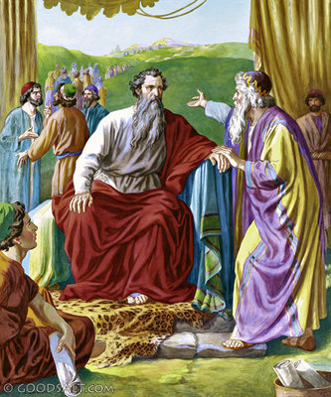
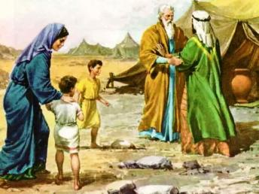
BON KONSEHO
“ Pero ta selekta(skohe) hòmbernan kapas for di den henter e pueblo — hòmbernan kende ta teme Dios, hòmbenan konfiabel kende ta odia ganashi desonesto — i apuntá nan komo ofisialnan riba milnan, shennan, sinkuentanan i diesnan.” (Eksodo 18:21)
Mirando e señal ku Dios a anunsiá na Moisés, Jetro, ku Séfora i su yiunan hòmber, a bai serka djé na Horeb (Eks. 3:12; 18:1-5).
Jetro, ounke no un Israelita, a adorá Dios. Pesei, despues di a risibi Moisés su relato di loke a sosodé na Egipto, el a alabá Dios i a ofresé sakrifisionan na djÉ (Eksodo 18:8-12).
E siguiente dia, despues di a wak Moisés husga solitario e pueblo henter, el a dun’é un poko konseho sabí: parti e responsabilidatnan (Eks. 18:17-23).
Moisés humildemente a rekonosé Dios Su palabranan den e konseho aki. Pesei, el a pone atenshon na su suegro su konseho i a skohe hendenan kapas di por karga e responsabilidatnan.
Esaki su karakterístikanan (Eks. 18:21):
Respetá Dios
Sea konfiabel
Odia pagamentu ilegal

Slide 10


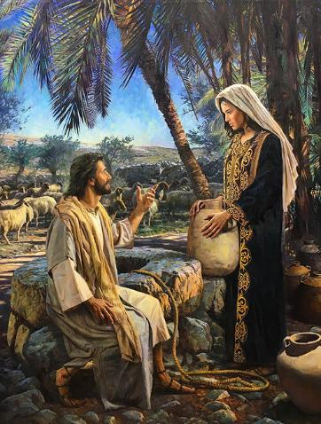
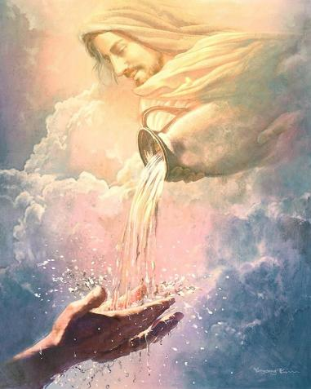
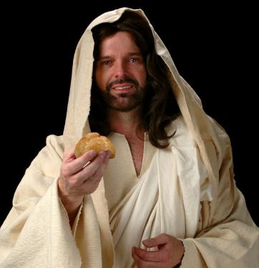
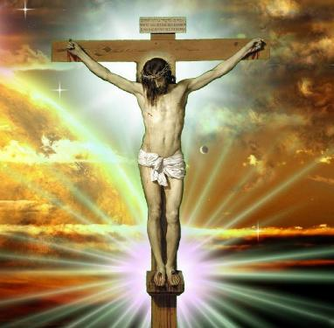
E PAN I AWA DI BIDA: HESUS
“ Ami ta e pan bibu ku a baha for di shelu. Ken sea kome e pan aki lo biba pa semper. E pan aki ta Mi karni, kual lo Mi duna pa e bida di e mundu ” (Juan 6:51)
Pablo ta bisa nos ku e historianan di Eksodo a wòrdu skirbí pa nos instrukshon, esei ta, nan tin un aplikashon speshal pa nos bida (1 Kor. 10:1-11).
E histoianan aki ta spierta(avisa) nos kontra di kudishi; idolatria; fornikashon; tenta(purba) Dios; i redashi.
Ademas, Hesus a apliká speshalmente na Su mes e historianan di e awa for di e baranka i e pan for di shelu.
E ta Esun Kende ta proveé pa e awa di bida, simbolisando e Spiritu Santu (Juan 4:14; 7:37-39). E ta e Úniko Kende lo por satisfasé nos set di paden pa pas, goso, i felisidat.
Hesus a bisa ku E ta e pan berdadero ku a baha for di shelu. E pan ei ta Su propio karni (Juan 6:51). Esaki ta Su kurpa, kibrá riba e krus pa trese salbashon na tur kende lo “ kome” esaki — esei ta, asept’É komo Salbador i tin un relashon diario kunE. Solamente Kristu por satisfasé nos set i hamber spiritual.

Slide 11

“ E mundu su Redentor konosé e nesesidatnan di tur alma. Ora ku nos ta oprimí i lánguido(indiferente), E sa esaki, i E ta Esun ku ta supli e refreskamentu spiritual. PidiÉ; vigilá te(asta) na orashon, i esaki lo bini. Hesus ta e pan di bida, pa wòrdu komé tur dia; E ta e awa di bida pa e alma ku a seká i ta desmayá, i tur lo por partisipá di su grasia.
Tera su rembaknan frekuentemente lo wòrdu hasí bashí, su pisinanan ta bira seku; pero den Kristu tin un fuente di awa bibu for di kual nos lo por hala kontinuamente. Kon ku sea e kantidat ku nos hala i duna na otronan, un abundansia lo keda(sobra). No tin ningun peliger den gasta e reserva; pasombra Kristu ta e fuente di bèrdat inkansabel ”
EGW (The Signs of the Times, April 22, 1897)

